Slide 1
n8n
AI Workflow
2026 Fall
조상구교수

Slide 2

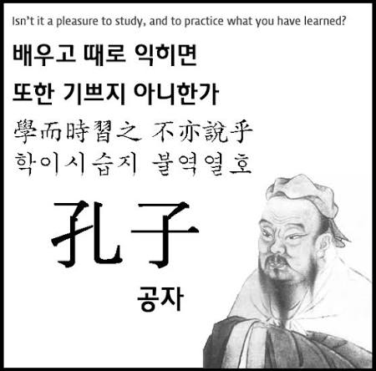
Goals

Slide 3
3
n8n Local Server
local n8n 설치 방법
WSL 설치 (Ubutu는 option)
docker desktop 설치
  자동화 끝판왕 n8n, 이렇게 설치하면 평생 무료입니다! (웹훅 설정, 버전 업데이트 포함) 보시고 따라해서 n8n 로컬에 설치
  Tip 1 : 관련 동영상보고 실습을 위해 동영상 화면(workflow가 있는)을 캡쳐해서
  Geminin에게 n8n 코드 만들어 달라고 하고(별첨 1)
  Tip 2 : LLM code + n8n MCP(로컬 n8n 연결) → prompt로 Workflow 만들기

Slide 4
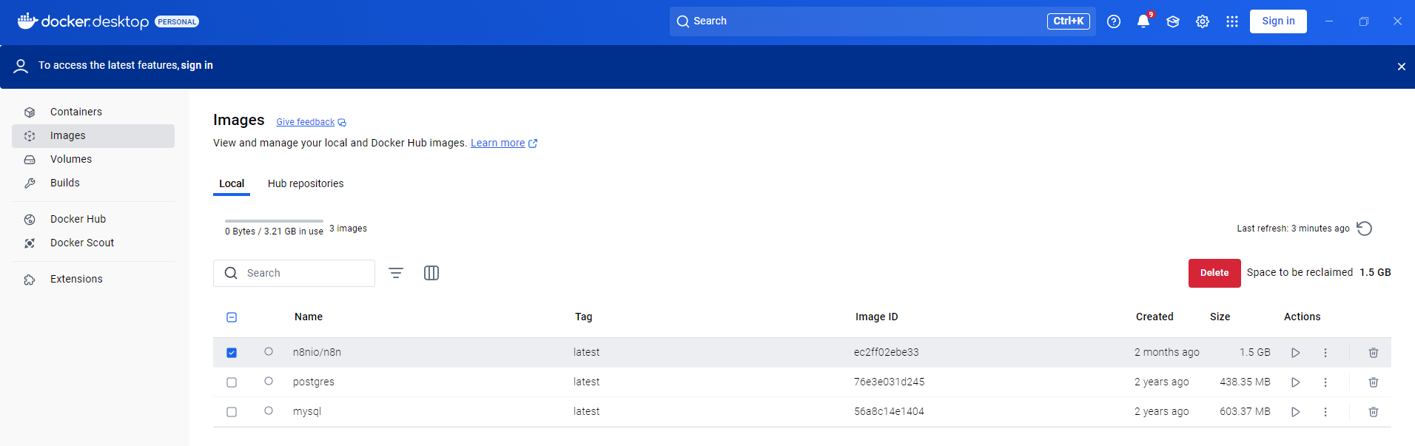
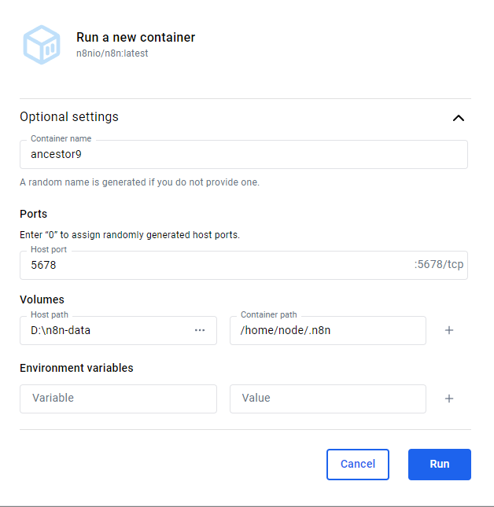
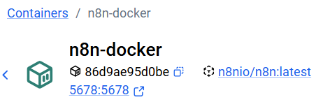
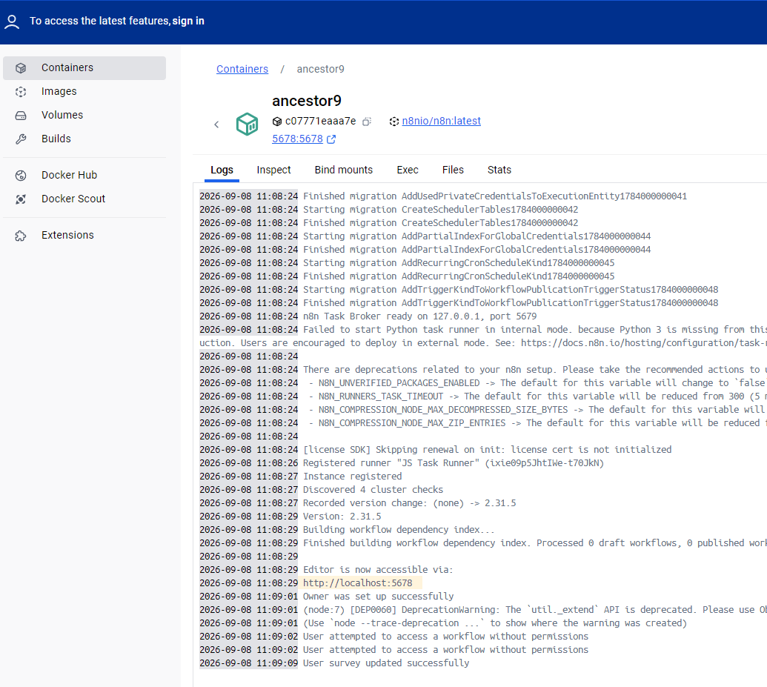
4
Image, Containers
/home/node/.n8n

Slide 5
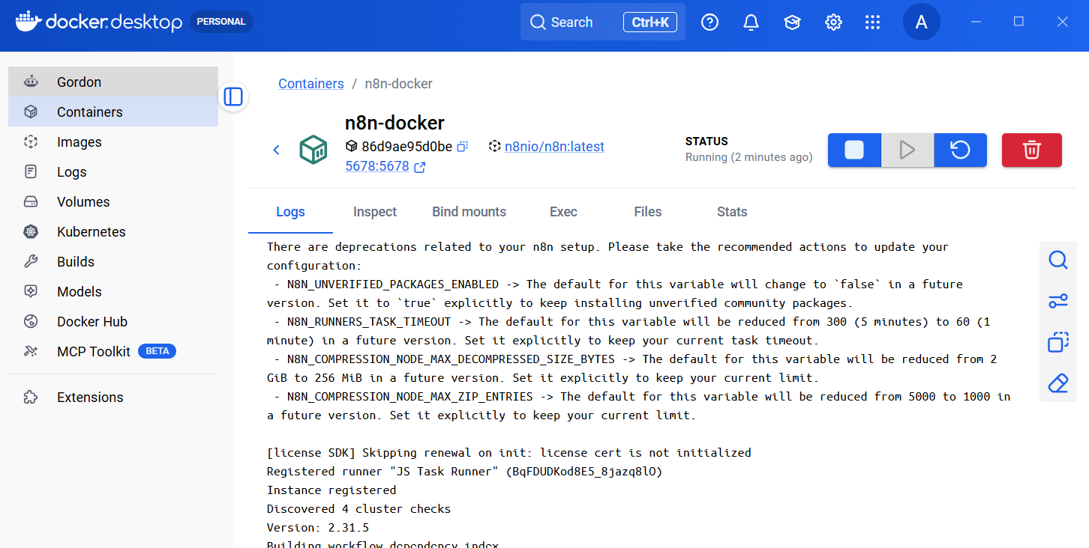
5
Image, Containers
Image
Container
Port

Slide 6
Docker
6
Host
Container
My
App
n8n
My
SQL
library, binary
library, binary
WSL
생활코딩_Docker
Window OS

Slide 7
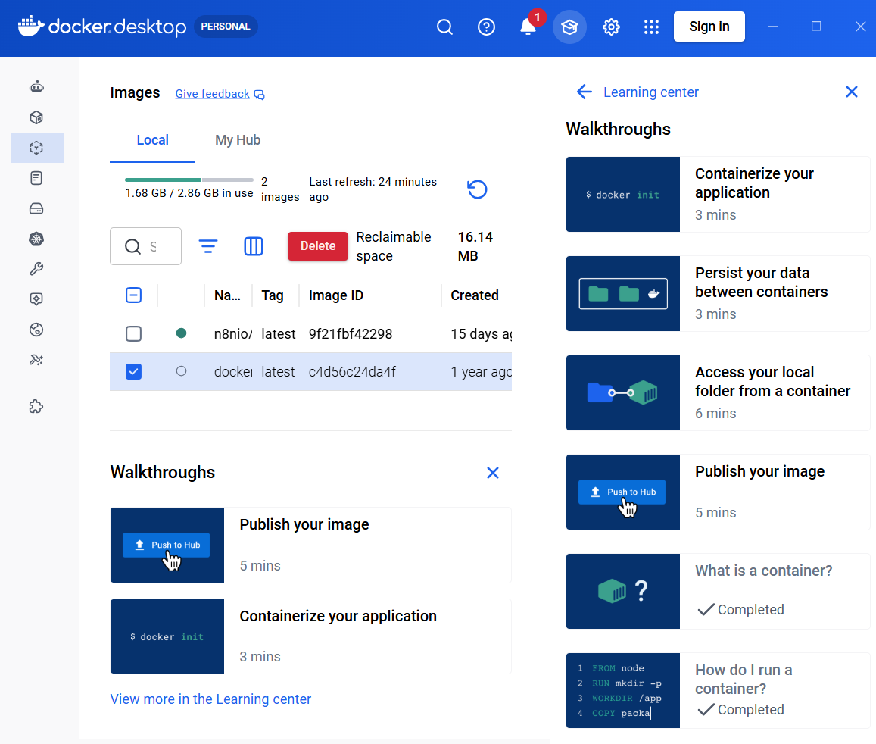
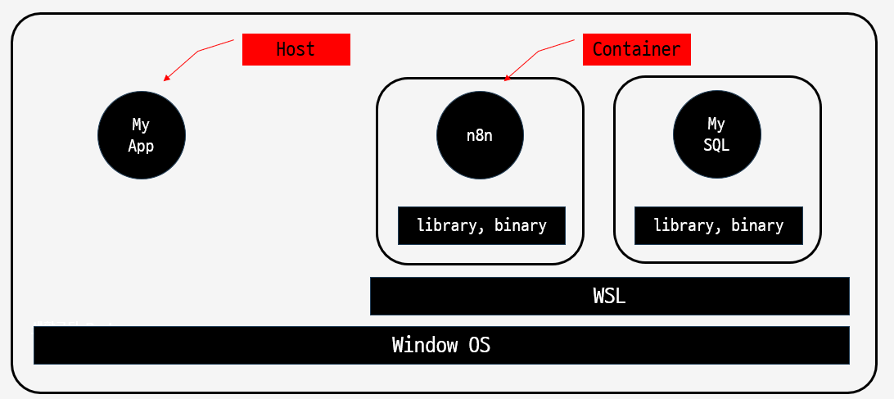
Exercise Docker
7

Slide 8
n8n
Overview
2026 Fall
조상구교수

Slide 9
9
Core concept of Automation
Trigger : what starts an automation
Filter : to allow or block certain types of data from following a path based on certain conditions
Actions (App) : allow you to interact with internal or external applications

Slide 10
10
What is a workflow
Sorting
Filtering
Formatting
Transforming
Segmenting
(based on different criteria)
If this then
Only if this
Change x to y
Trigger
Every day at 8am
When “this” happens
When launched
Actions
Update a Google Sheet
Send an email
Notify person

Slide 11
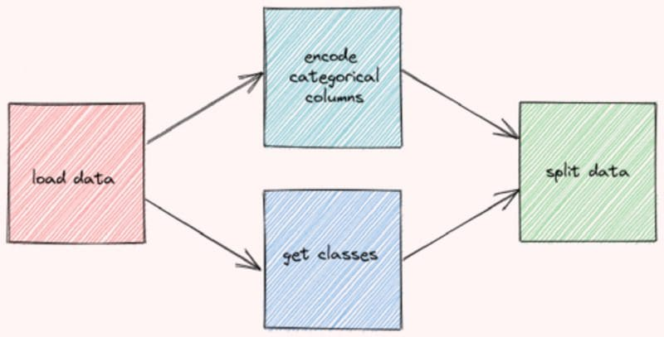
11
n8n Integrations
n8n
Google,
Naver…
Kakao, Instagram…
Notion, Discord, Slack…
Chat GPT
Claude
…….
Workflows / Credentials / Executions / Data tables
API
OAuth
orchestrate-data-science-project-python-prefect

Slide 12
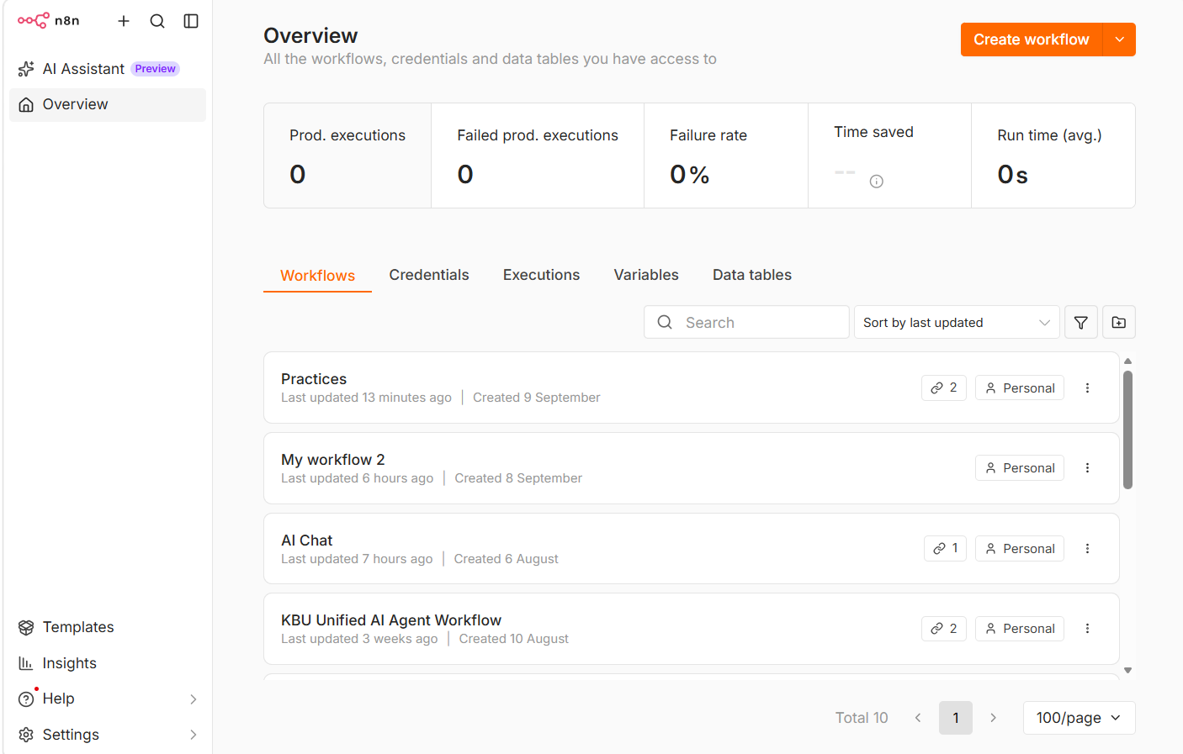
12
1. What is workflows of n8n ?

Slide 13
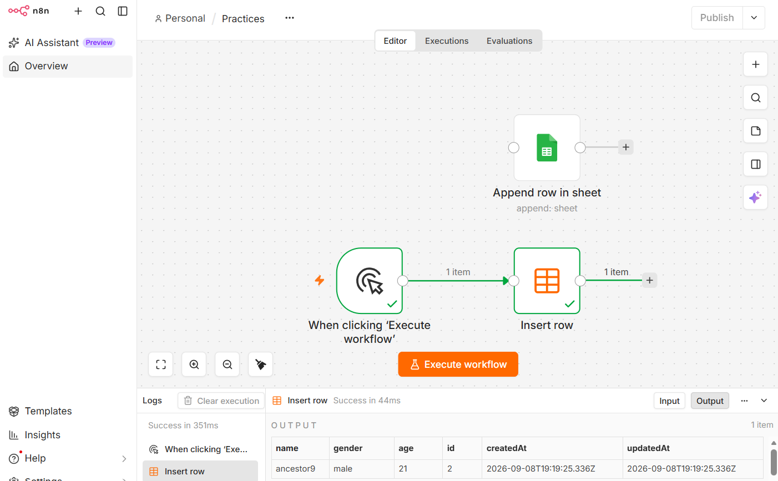
13
1. What is workflows of n8n ?

Slide 14
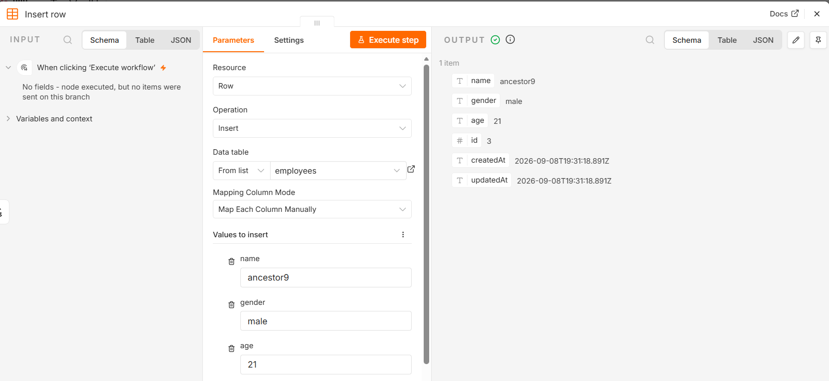
14
1. What is workflows of n8n ?

Slide 15
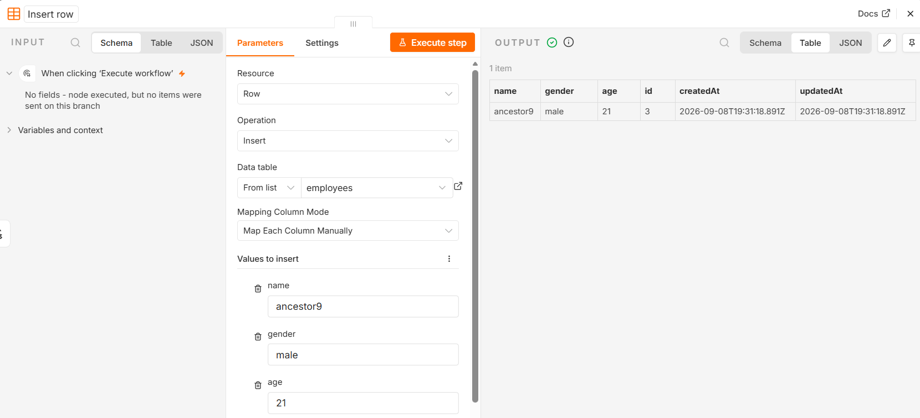
15
1. What is workflows of n8n ?

Slide 16
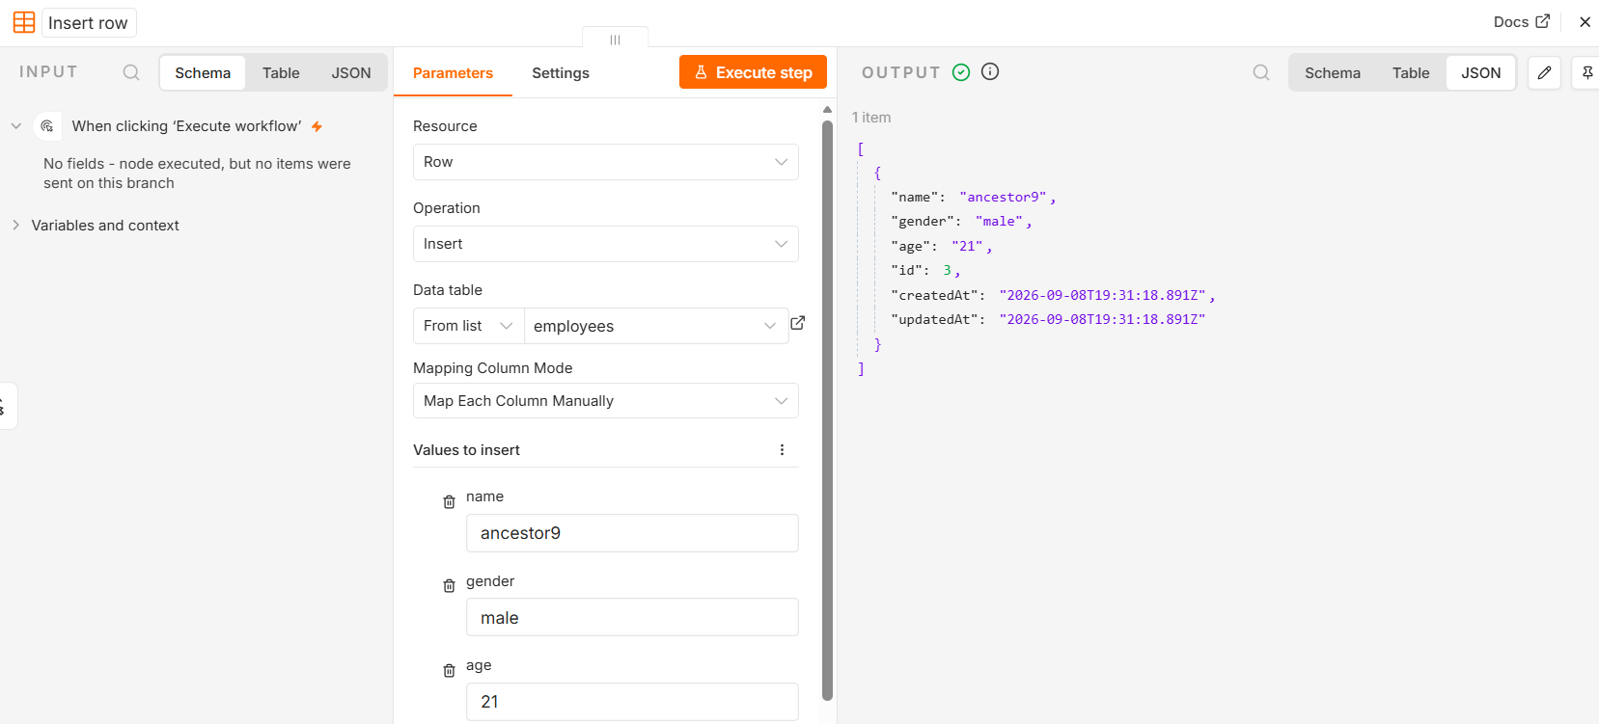
16
1. What is workflows of n8n ?

Slide 17

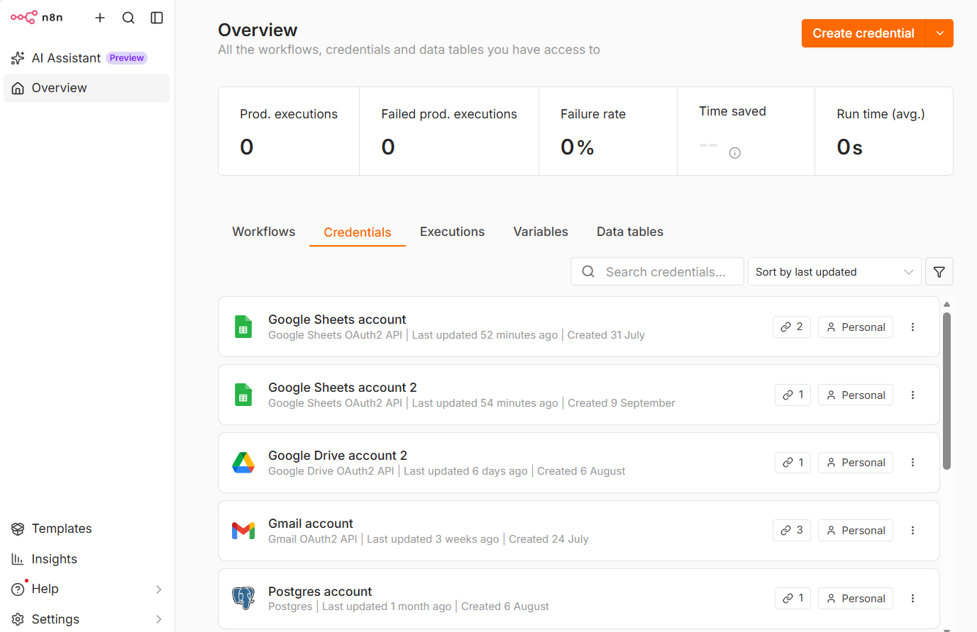
17
2. What is credentials of n8n ?
Setup Google Credentials in n8n
Credential 등록하기

Slide 18
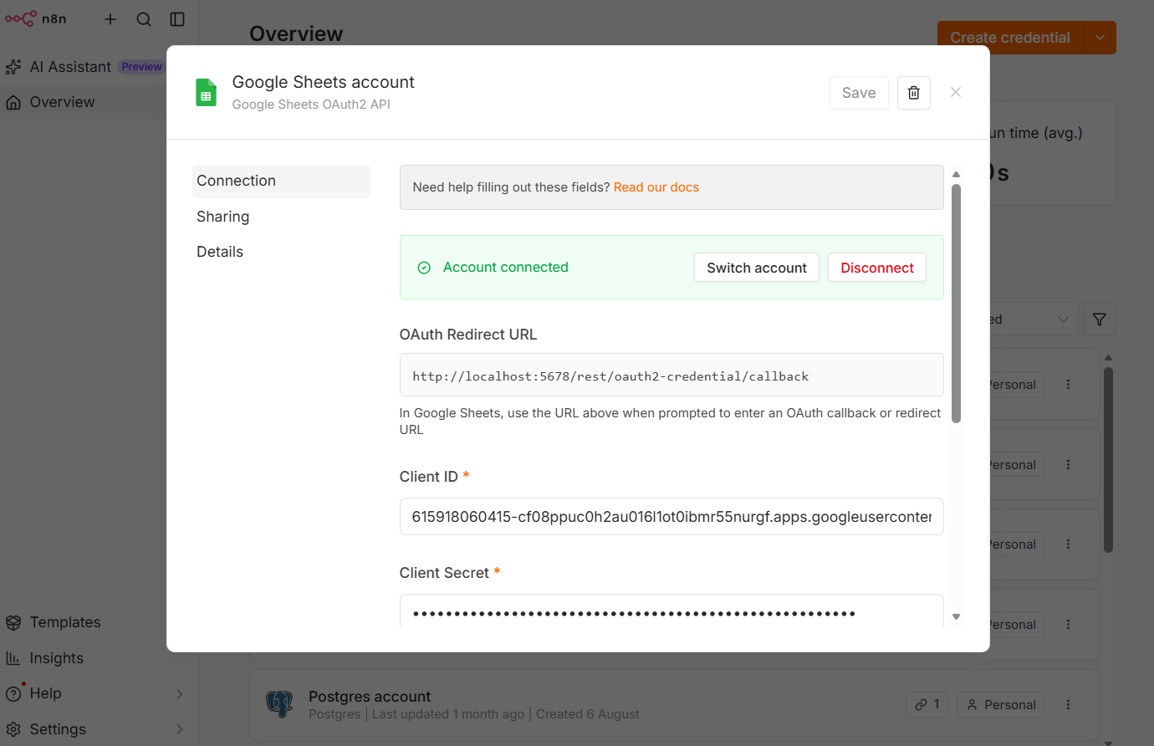
18
2. What is credentials of n8n ?

Slide 19
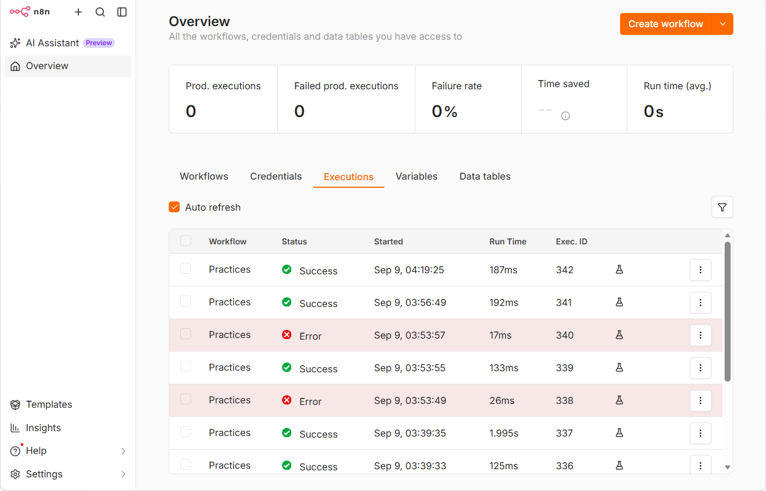
19
3. What is executions of n8n ?

Slide 20
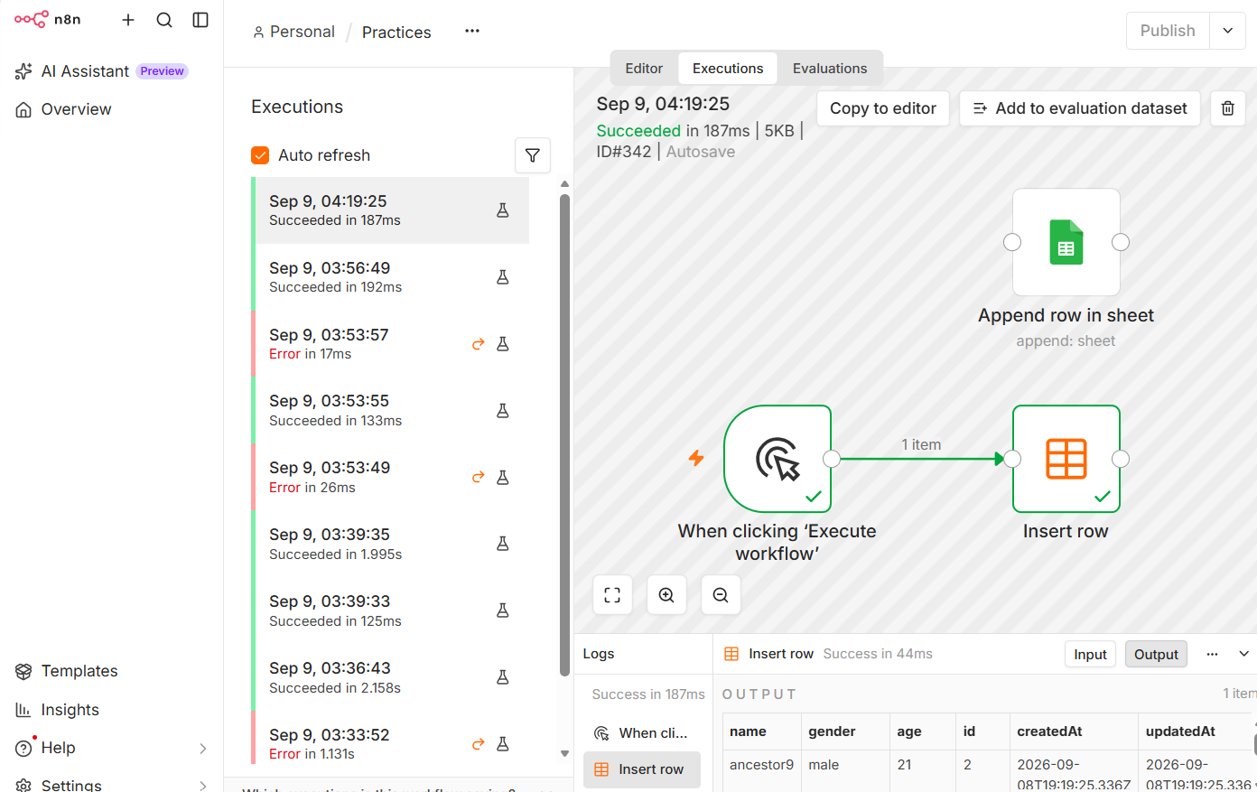
20
4. What is executions of n8n ?

Slide 21
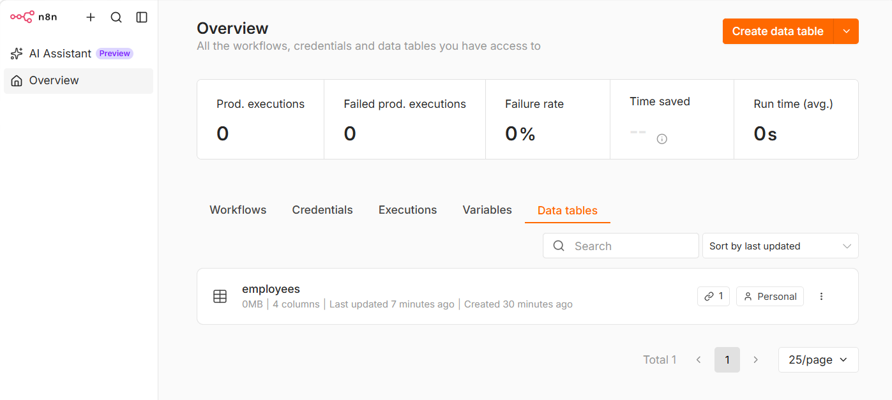
21
4. What is data table of n8n ?

Slide 22
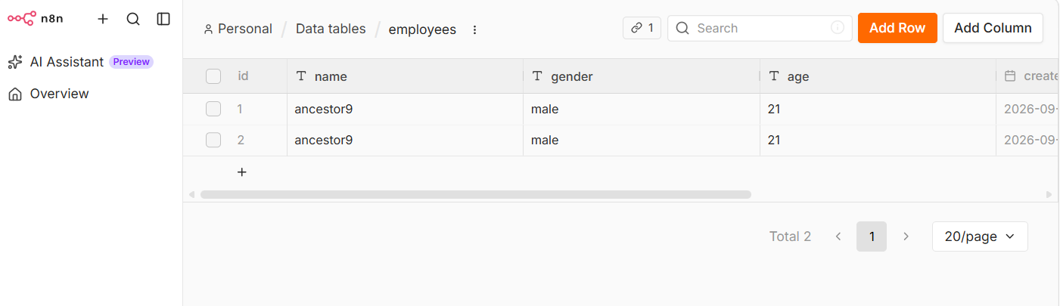
22
4. What is data table of n8n ?

Slide 23
n8n
Triggers
2026 Fall
조상구교수

Slide 24
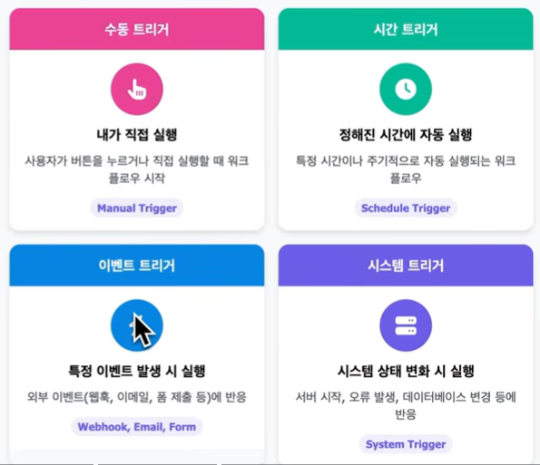
24
n8n Trigger
2025 n8n Trigger Node 정리

Slide 25
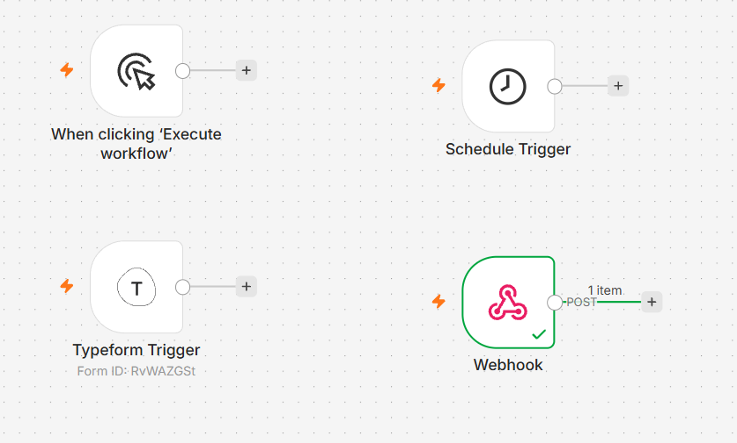
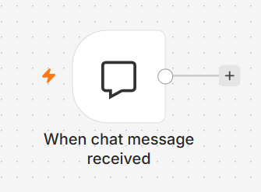
25
n8n Trigger

Slide 26
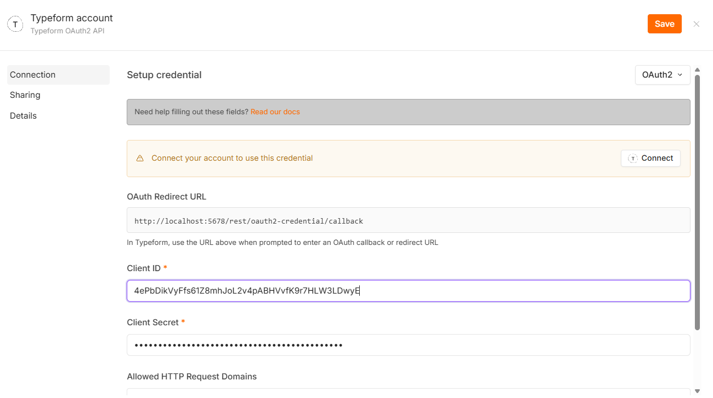
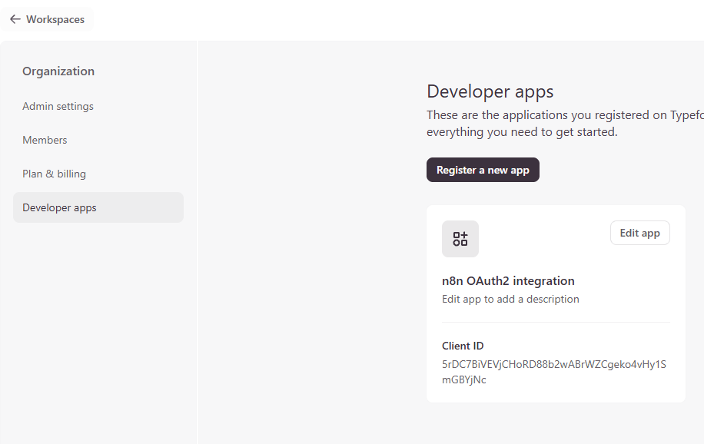
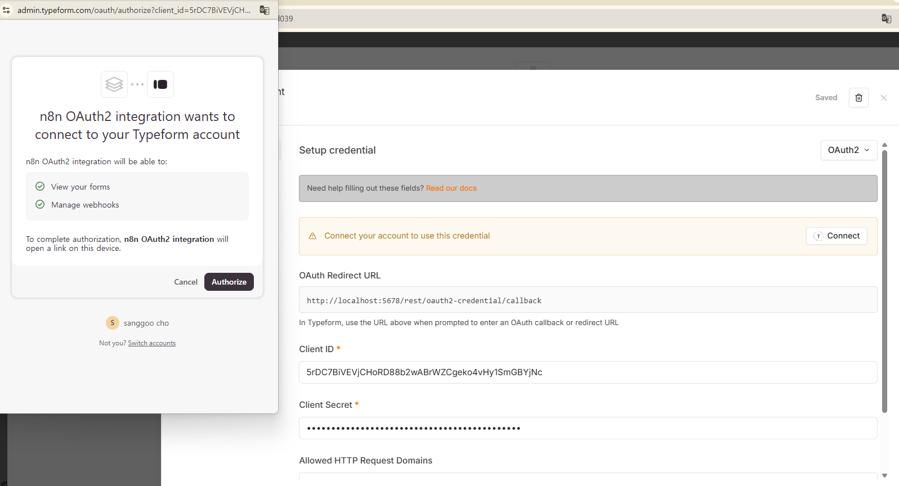
26
Typeform trigger

Slide 27
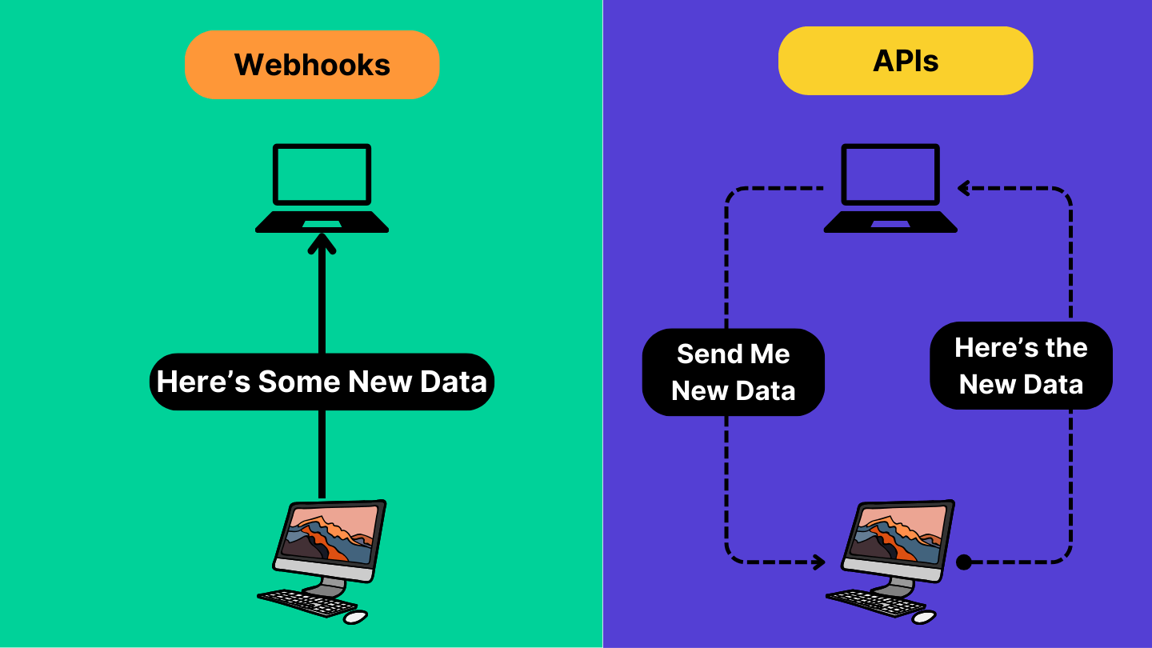
27
API vs. Webhooks (${API}^{−1}$)
https://smartgrowthguide.com/blog/what-is-webhook

Slide 28
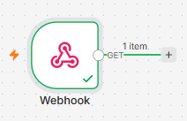
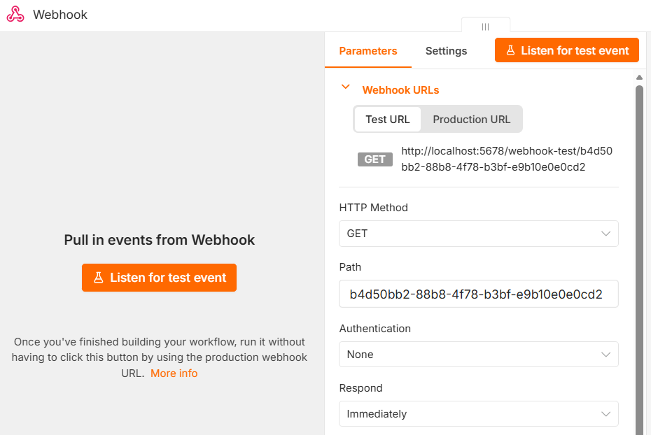
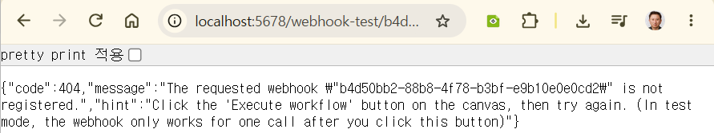
28
Webhook Trigger - 1

Slide 29
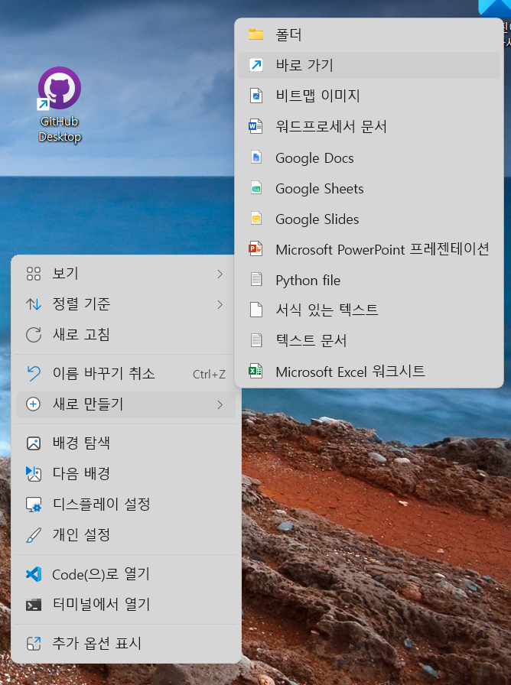
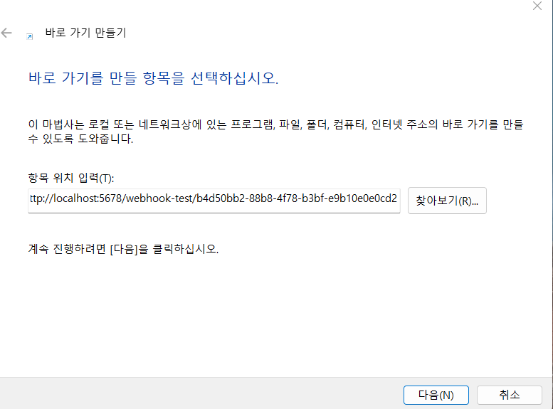
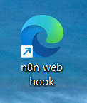
29
Webhook Trigger - 2

Slide 30
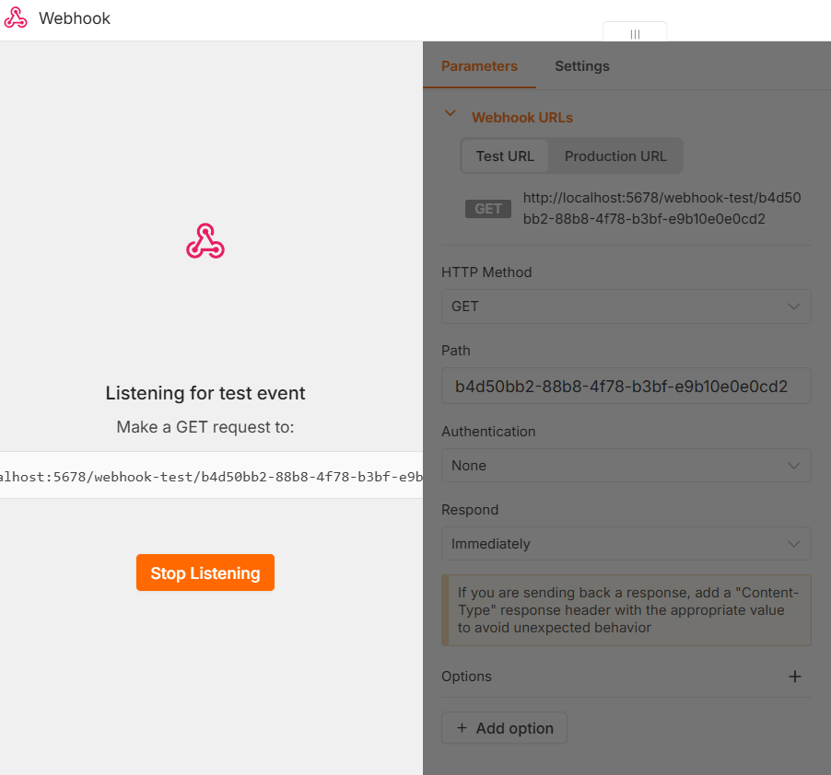
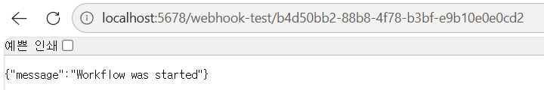
30
Webhook Trigger - 3

Slide 31
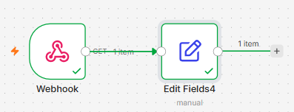
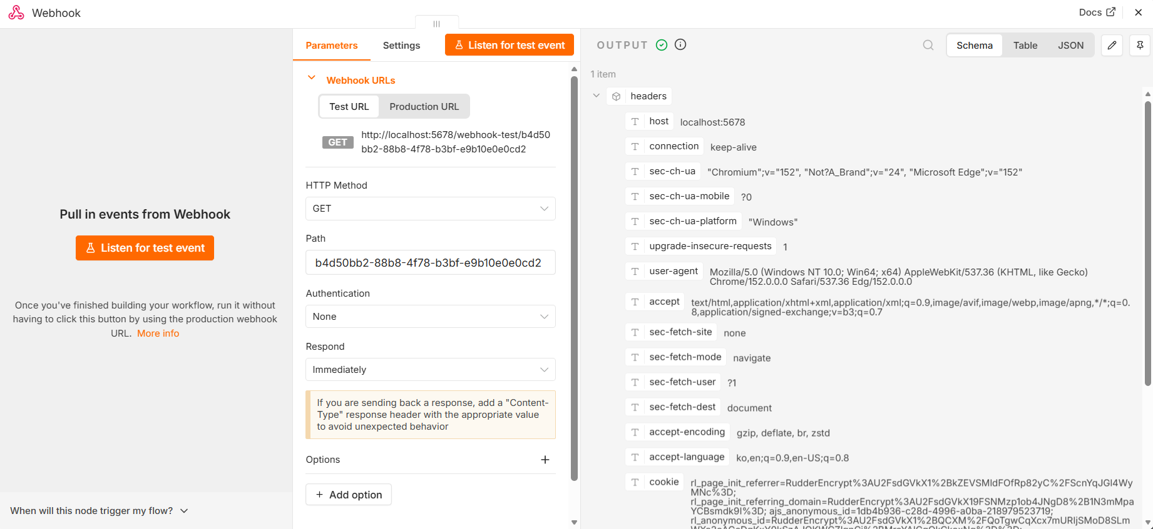
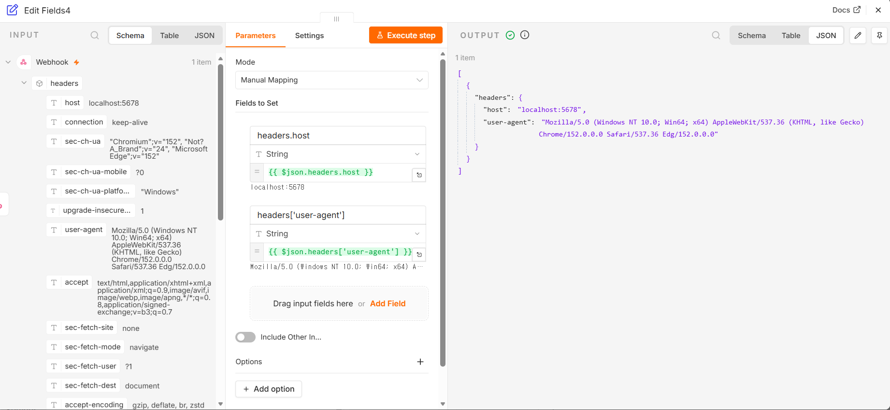
31
Webhook Trigger - 4

Slide 32
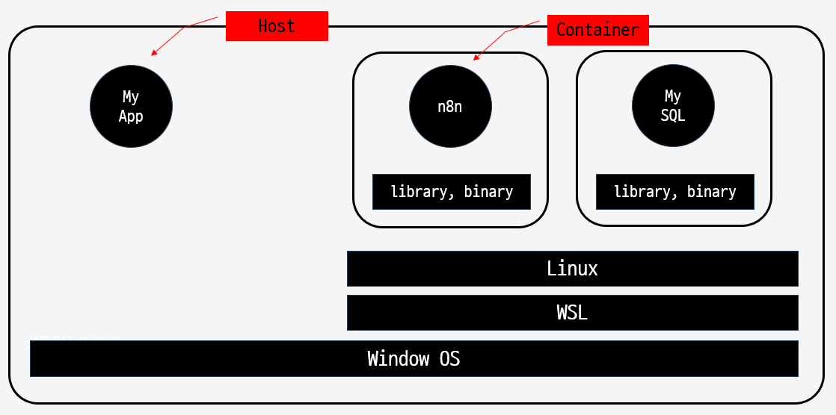
32
Webhook Trigger – Exercise
2번 경로 (외부 터널링 통신):
ngrok 실행: 명령어 ngrok http 5678을 통해 외부 접근용 공개 URL([https://6457-220-90-109-11.ngrok-free.app](https://6457-220-90-109-11.ngrok-free.app))을 생성
Postman 요청: 외부 네트워크에 있는 Postman이 ngrok이 제공하는 HTTPS URL로 요청
포워딩: ngrok 터널이 이 요청을 전달받아 로컬 컨테이너의 http://localhost:5678(n8n)로 전달
Postman
>> ngrok config add-authtoken "<YOUR_AUTHTOKEN>“
>> ngrok http 5678
Forwarding https://6457-220-90-109-11.ngrok-free.app -> http://localhost:5678
ngrok.com/download
1번 경로 (로컬 내부 통신):
호스트(Windows/WSL) 내부에서 실행 중인 postman 또는 My App이 동일한 로컬 환경(또는 도커 컨테이너) 내의 n8n 서비스(포트 5678)와 직접 통신
postman

Slide 33
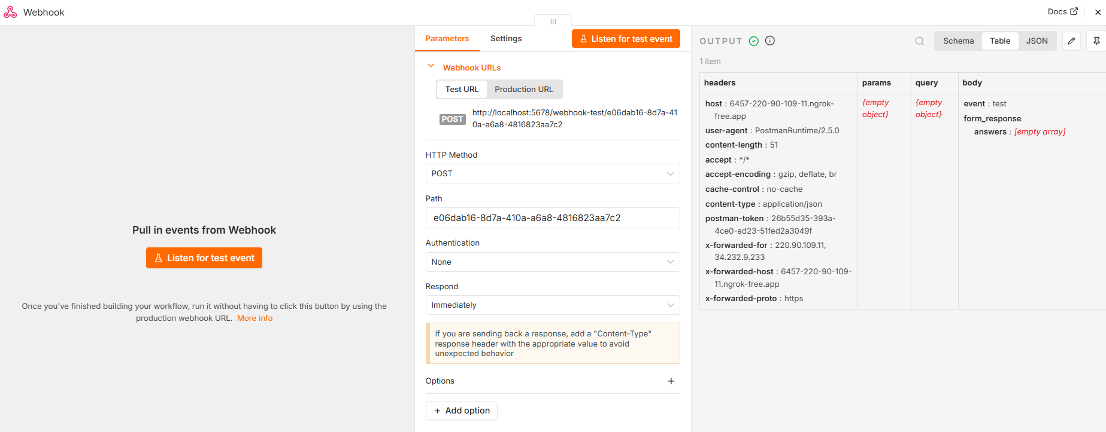
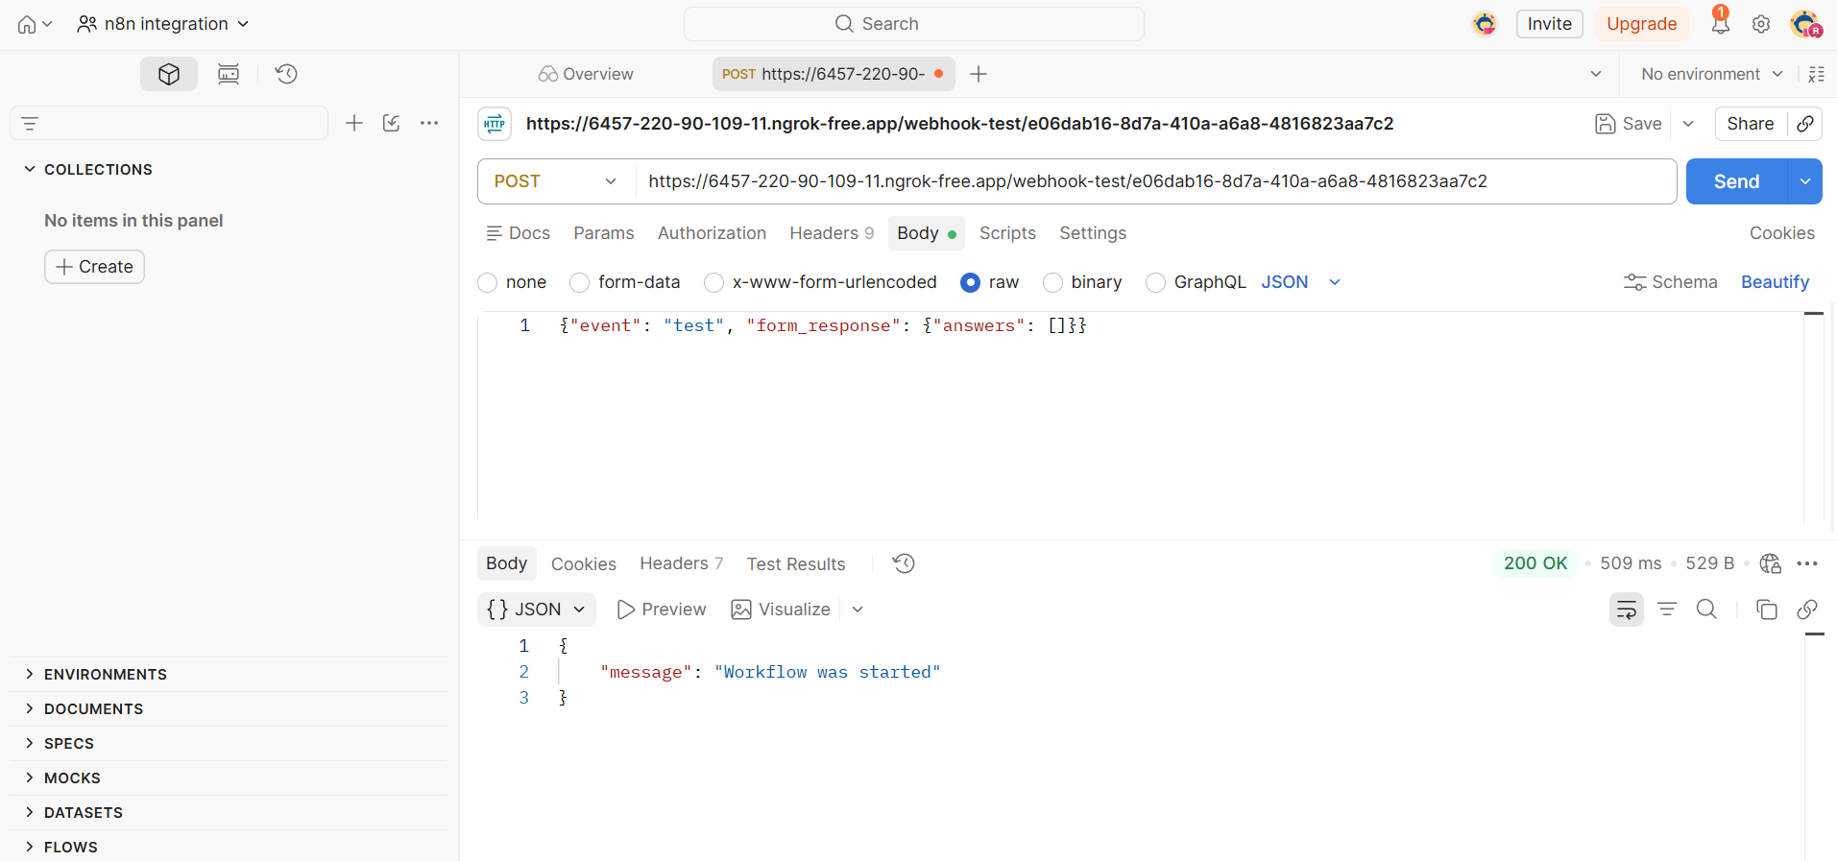
33
Webhook Trigger - Exercise

Slide 34
n8n
Credentials
2026 Fall
조상구교수

Slide 35
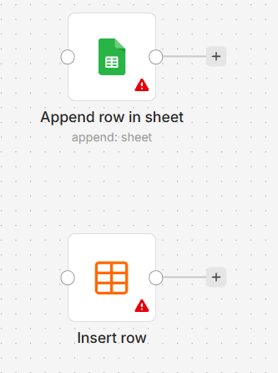
35
n8n Google sheet API & n8n Data Table Integration
Setup Google Credentials in n8n
n8n 노코드 자동화 한글 가이드북
행 추가: 이전 노드에서 전달받은 JSON 데이터를 지정된 테이블이나 시트에 새로운 행(Row)으로 추가
자동 반복 실행: 이전 노드에서 여러 개(Array)의 데이터 항목이 넘어오면, 각 항목에 대해 노드가 자동으로 반복 실행되며 데이터 개수만큼 행을 추가

Slide 36
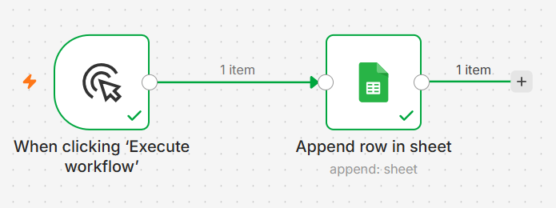
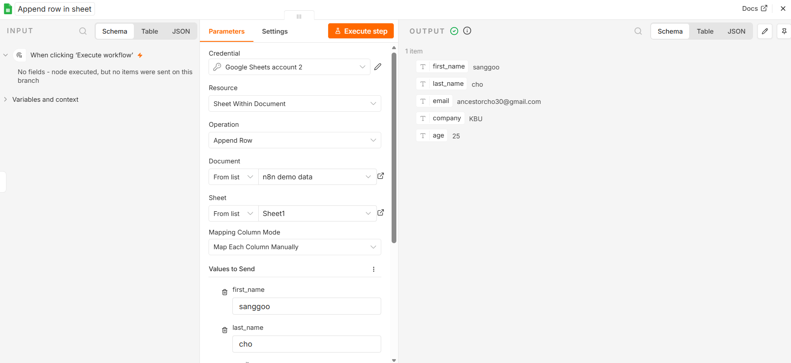
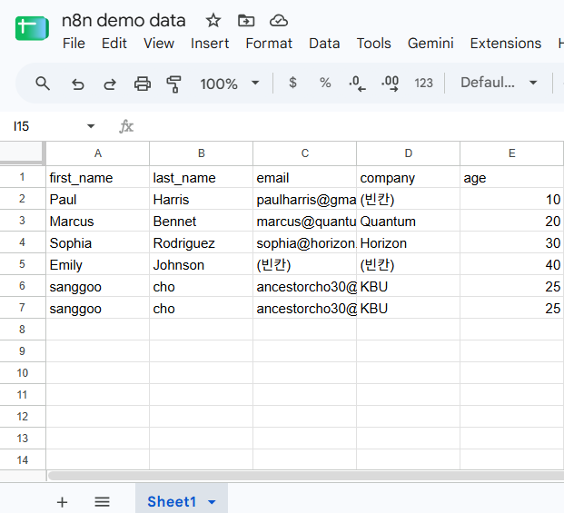
36
n8n google sheet API credential & workflow
google sheet credential 등록
Practices.json
google sheet 연결 & append 할 데이터 입력

Slide 37
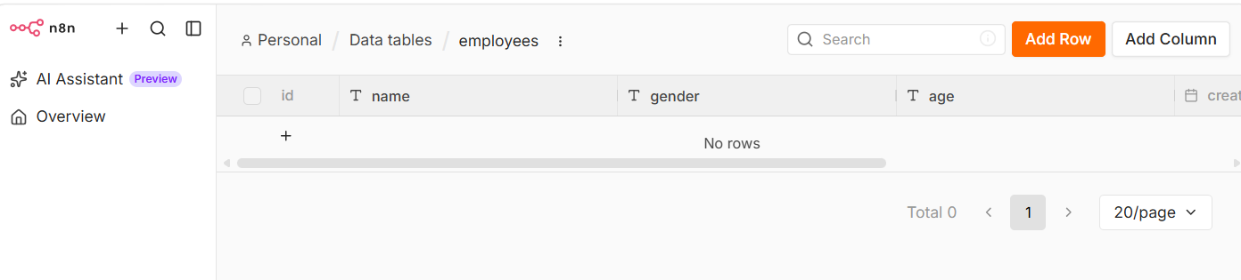
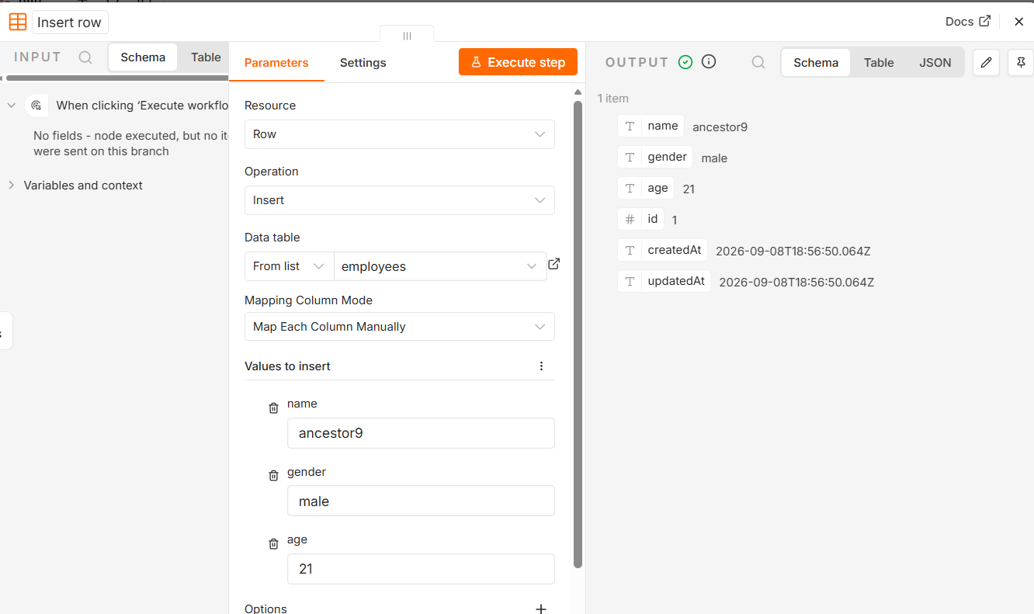
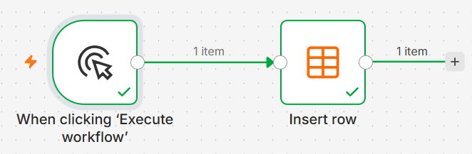
37
n8n data table integration
n8n 내장 데이터 테이블(data table) schema 작성 & Table 생성
Practices.json
insert 할 데이터 입력

Slide 38
n8n getting started
2026 Fall
조상구교수

Slide 39
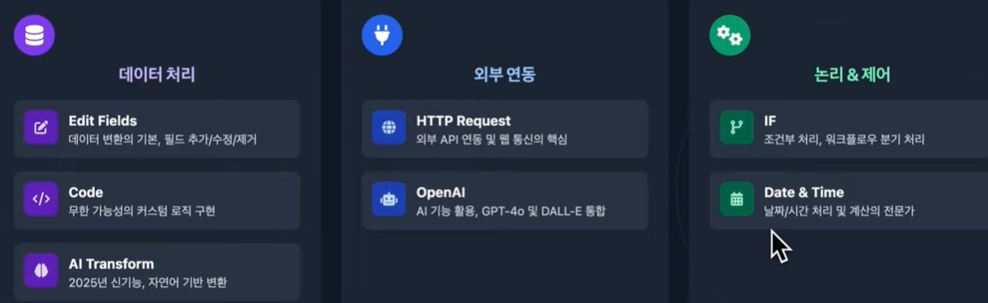
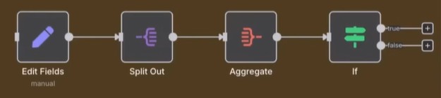

39
n8n Action Node
2025 n8n Action Node 정리
Master 80% by Learning these 17 n8n nodes

Slide 40
40
Node
• The building block (atom) of n8n
• 3 categories of nodes:
  → Entry point : 워크플로우 실행을 시작시키는 트리거 노드
  → Function : 전달받은 데이터를 가공하고 제어하는 중간 처리 노드
  → Exit point : 처리 완료된 데이터를 가지고 최종 결과를 만들어내는 액션 노드
• Different types of nodes
Triggers, Actions in app, Data transformation, Flow, Files, and Advanced.

Slide 41

41
Add a Node to canvas

Slide 42

42
Node actions
• Execute the node (Play)
• Additional actions
  • Open node... (settings)
  • Execute node
  • Rename node
  • Deactivate node (Pause)
  • Pin node
  • Copy node
  • Duplicate node
  • Delete node

Slide 43

43
Parameters & Settings
• Parameters:
  • Credentials
  • Resource
  • Operation
  • Action settings
• Settings
  • Notes
  • Visual settings
  • Execution settings

Slide 44

44
Credential
Accessible from nodes needing to authenticate to services (Google, Slack, Notion 등 외부 서비스 연동이 필요한 모든 노드에서 미리 등록해 둔 계정/API 키를 불러와 재사용)
Saved at an instance-level (인증 정보가 특정 워크플로우 하나에만 얽매이지 않고, n8n 서버(인스턴스) 전체에 저장)
Different sharing options

Slide 45

45
Data (Schema)

Slide 46

46
Data (Table)

Slide 47

47
Data (JSON)

Slide 48

48
n8n Action Nodes Practice
The First workflow exercises.json

Slide 49
n8n
Beginner Tutorials
2026 Fall
조상구교수

Slide 50


50
n8n getting started
getting started.json
n8n demo data.xlsx

Slide 51



51
n8n getting started

Slide 52
52
n8n Core Data Concept
List of JSON
List of JSON
[
{
"first_name": "Paul",
"last_name": "Harris",
"email": "paulharris@gmail.com",
"company": null
},
{
"first_name": "Marcus",
"last_name": "Bennet",
"email": "marcus@quantum.io",
"company": "Quantum"
},
{
"first_name": "Sophia",
"last_name": "Rodriguez",
"email": "sophia@horizon.com",
"company": "Horizon"
},
{
"first_name": "Emily",
"last_name": "Johnson",
"email": null,
"company": null
}
]
Item
Items
There is a 1:1 correspondence between lists of JSONs and Tables.

Slide 53

53
How nodes use items
n8n nodes execute once per item in the input data.
[
{}
]
[
JSON1,
JSON2,
JSON3,
JSON4,
]
[
JSON5,
JSON6,
]
Output
Node
What happens?
Trigger:
This node launches the workflow and returns no data.
Google Sheets: executes once and outputs 4 items.
Filter:
reads the 4 items and outputs 2 item.

Slide 54


54
How nodes use items
n8n nodes execute once per item in the input data.

Slide 55

55
Expressions
Expressions can combine:
  Plain text
  Item variables
  JavaScript

Slide 56


56
Node : Edit Fields

Slide 57

57
n8n Core workflow concepts
List of all the workflows of the n8n instance.
  Names
  Tags
  Owners
  Last updated
My workflows filter.

Slide 58


58
n8n Core workflow concepts

Slide 59

59
n8n Useful nodes

Slide 60
60
n8n Others
Error handling
Execution Logs
Debugging
Workflow Sharing
Credential Sharing
n8n API

Slide 61
n8n
Beginner Tutorials
2026 Fall
조상구교수

Slide 62

62
AI Agent : Daily Weather to Notion
Daily Weather to Notion.json

Slide 63
n8n
Beginner Tutorials
2026 Fall
조상구교수

Slide 64

64
n8n AI chat
AI Chat.json

Slide 65



65
Why RAG ?
AI 모델이 최신 정보를 알지 못하는 지식 컷오프 (Knowledge Cutoff): AI 모델의 지식이 멈춘 '유통기한' 같은 시점(예 : 어떤 AI의 지식 컷오프가 2025년 12월이라면, AI는 2026년에 일어난 뉴스나 사건을 알지 못하고 엉뚱한 답변(Hallucination)을 생성(Generate)하게 됨)
데이터가 1~2페이지일 때 질문할 때마다 프롬프트에 그 내용을 통째로 복사·붙여넣기(Context)해서 모델에 넘기면 해결되니 번거로운 것 이외에는 기술적 고민이나 복잡한 아키텍처가 전혀 필요 없지만,
만약 여러분 회사의 방대한 모든 규정집(Huge Quantity)을 LLM에게 참고하라고 한다면, 매번 수천 페이지를 복사해서 붙여 넣을 건가? 불가능하죠? 그래서 '정답 조각(Chunk) 검색하여 찾아내는 기술'이 필요

Slide 66

66
n8n AI chat

Slide 67

67
n8n AI chat
AI Chat.json

Slide 68

68
n8n AI chat
기후정보 url(https://home.openweathermap.org/ )에서 API key 발급받고 n8n 에 Credential connect 한 후에 City 칸에 LLM이 도시를 직접 인식하도록 클릭하고 Workflow 실행

Slide 69




69
n8n AI chat

Slide 70


70
Opal

Slide 71
n8n
RAG(Retrieval-Augmented Generation)
2026 Fall
조상구교수

Slide 72

72
Basic RAG Pipeline
02_introduction_to_llm.ipynb
03_tokens_and_token_embeddings.ipynb

Slide 73

73
Basic RAG Pipeline
Step 1. Data Indexing

Slide 74

74
Basic RAG Pipeline
Step 2. Data Retrieval & Generation

Slide 75

75
AI Agent RAG Workflow
새로운 pdf를 구글드라이브에 upload한 후 다운 받아 Vector DB에 저장하고 prompt하면 관련 DB를 검색하여 답변 (Vetor DB + 질문 = Prompt)
Step 1. Data Indexing
Step 2. Data Retrieval & Generation

Slide 76


76
AI Agent RAG Workflow
강의 자료(pdf)를 Vector DB에 저장하고 조상구에 대해 질문하면 DB를 검색하여 답변 (Vetor DB + 질문 = Prompt)
RAG Google Drive Supabase Workflow.json
Step 1. Data Indexing
Step 2. Data Retrieval & Generation

Slide 77


LLM-Based Embeddings
Semantic Embeddings Explained
차원은 특정 Feature, 즉 의미(semantic dimension)를 나타냄
WordEmbedding
Cosine similarity
strength
wildness
attack
Semantic representations of words
Plot of word vectors in a multidimensional space

Slide 78


78
LLM-Based Embeddings
Semantic Embeddings Explained
Semantic Densed Embedding
Deep Learning 방식
(batch, embedding size 표기 오류)

Slide 79

79
AI Agent : Vector DB
구글 드라이브의 문서 변경을 감지하여 AI가 검색할 수 있는 형태로 변환한 뒤, Supabase 벡터 데이터베이스에 자동 저장하는 RAG(검색 증강 생성) 파일 변환 n8n 파이프라인
AI Agent (RAG).json
AI Agent with RAG 유튜브 동영상 (구글 드라이브에 새로운 파일을 update를 하고 실습)

Slide 80
80
AI Agent Vector DB Workflow
문서 감지 및 다운로드 (Google Drive Trigger ➔ Download file)
  구글 드라이브에서 대상 파일(PDF 등)이 추가되거나 수정되면 트리거가 동작
  Download file 노드가 감지된 파일의 실제 원본 바이너리 데이터를 받아오기
텍스트 추출 및 청킹 (Default Data Loader ➔ Recursive Character Text Splitter)
  Data Loader: 다운로드한 파일 바이너리에서 문맥(텍스트)을 읽기
  Text Splitter: 읽어온 긴 텍스트를 LLM이 검색하기 적합한 크기의 조각(Chunk)으로 잘라내기(문서가 총 11개의 조각으로 분할)
벡터 임베딩 변환 (Embeddings Google Gemini)
  잘라낸 11개의 텍스트 조각을 구글 Gemini 임베딩 모델로 보내기
  AI가 의미를 계산할 수 있도록 각 텍스트를 3,072차원의 수치 데이터(Vector)로 변환(WordEmbedding)
벡터 데이터베이스 저장 (Supabase Vector Store)
  생성된 벡터 데이터와 원본 텍스트 조각을 Supabase DB의 documents 테이블에 최종 저장
  작업이 완료되면 AI 챗봇이 이 PDF 내용을 기반으로 질문에 답변을 제공

Slide 81


81
Vector DB connection error → Resume project
Supabase 프로젝트 일시 중지 (Paused)가 발생
문제: Supabase 무료 플랜은 1주일간 요청이 없으면 프로젝트가 Pause(일시 중지) 상태
해결: Supabase Dashboard에 접속해서 프로젝트가 Active 상태인지 확인하고, Paused 상태라면 Restore 버튼

Slide 82
n8n
RAG(Retrieval-Augmented Generation)
2026 Fall
조상구교수

Slide 83

83
AI Agent RAG Workflow
사용자 질문을 받으면 대화 맥락과 Supabase 내 지식베이스(문서)를 함께 참조하여 정확하게 답변하는 RAG(검색 증강 생성) 기반 AI 대화 에이전트 워크플로우
AI Agent (RAG).json

Slide 84
84
AI Agent RAG Workflow
When chat message received (입력): 사용자가 챗봇 창에 메시지를 전송하면 작동을 시작
AI Agent (두뇌/제어): 입력받은 질문을 분석하고, 대화 기억과 지식 검색 도구를 활용하여 최종 답변 생성을 총괄
  Groq Chat Model (추론 모델): AI Agent가 빠르게 문맥을 이해하고 자연스러운 답변 언어를 생성하도록 초고속 LLM을 제공
  Postgres Chat Memory (대화 기억): Supabase DB에 이전 대화 내역을 저장하고 읽어와, 연속적인 질의응답 시 이전 문맥을 유지
  Supabase Vector Store1 (지식 검색 도구): 외부 문서(PDF 등) 데이터가 저장되어 있는 벡터 DB로, AI Agent가 답변에 필요한 자료를 직접 찾아볼 수 있는 도구 역할
  Embeddings Google Gemini1 (벡터 변환기): 사용자의 질문을 3,072차원의 벡터 수치로 변환하여, Supabase DB에서 수치적으로 가장 연관성이 높은 문서 조각을 찾기

Slide 85

85
Supabase : Vector DB
documents (테이블)
id (int8): 각 문서 데이터의 고유 식별자(기본키, Primary Key)
content (text): 원본 텍스트 데이터 내용이 저장되는 컬럼(예: 문단, 문서 본문 등)
metadata (jsonb): 텍스트 관련 부가 정보(예: 출처 URL, 생성 일자, 파일명 등)가 JSON 형태로 저장
embedding (vector): 텍스트를 AI 모델((gemini, OpenAI 등))로 PDF 텍스트를 수치화한 200개 단위(Batch Size: 200)의 벡터 값으로 수치화한 임베딩 벡터값이 저장되는 컬럼
n8n_chat_histories
대화 맥락(Context) 유지: AI가 이전 질문과 답변을 기억하여 연속되는 질문을 이해하고 문맥에 맞는 대답
다중 대화(Multi-turn Conversation) 지원: 단발성 질의응답이 아닌, 대화가 길어지는 상황에서 일관된 답변 톤과 규칙을 유지
LLM 전달 입력: n8n이나 LangChain 같은 프레임워크에서 [사용자 질문 + chat_history + 검색된 문서]를 하나로 묶어 LLM(OpenAI 등)에 함께 보낼 때 사용

Slide 86


86
Postgres Chat Memory
Postgres memory에 대화 내용(history) 저장 parameter와 supabase db에서 확인
LLM은 방금 잠에서 깨어난 과학자 뉴톤!

Slide 87


87
Vector DB

Slide 88


88
Vector DB

Slide 89

89
Supabase
"from": 1, "to": 92: 원본 문서의 1번째 줄부터 92번째 줄까지의 내용을 잘라 만든 첫 번째 조각의 Embedding Vector
"from": 94, "to": 136: 두 번째 조각으로, 원본의 94번째 줄부터 136번째 줄까지의 내용 Embedding Vector

Slide 90





90
Supabase connection
Direct Connection (IPv6) 사용: Session pooler 이는 IPv4 전용 주소라 n8n에서 연결이 가능
를 click 한 후

Slide 91


91
Python connect with Supabase DB
Connect → Framework 아래 방법을 그대로 따라 하기

Slide 92

92
Python connect with Supabase DB : 1
가상환경을 만들고(Optional)
pip install supabase python-dotenv
환경변수 설정 (.env 파일 생성)
  프로젝트 최상위 디렉터리에 .env 파일을 만들고, 화면에 표시된 URL과 키를 입력
SUPABASE_URL=https://qezdlsaohqcqsmhttsve.supabase.co
SUPABASE_KEY=sb_secret_????_RBBsYSa4

Slide 93

93
Python connect with Supabase DB : 2
import os
from dotenv import load_dotenv
from supabase import create_client, Client
# .env 파일 로드
load_dotenv()
url = os.environ.get("SUPABASE_URL"); key = os.environ.get("SUPABASE_KEY")
if not url or not key:
raise ValueError(".env 파일에서읽기 실패")
supabase: Client = create_client(url, key)
response = supabase.table("documents").select("*").execute()
for doc in response.data:
print(doc.keys()) # 컬럼 이름 확인용
for doc in response.data:
print("=== 문서 본문 ===")
# 딕셔너리에서 키 이름으로 접근
# 컬럼 이름을 모르면 doc.keys()로 확인 가능합니다.
print(doc.get("content") or doc.get("text") or doc)
print("\n=== 메타데이터 / 출처 ===")
metadata = doc.get("metadata", {})
if isinstance(metadata, dict):
print("파일명:", metadata.get("document_title"))
print("-" * 50)

Slide 94
n8n
Advanced Tutorials
2026 Fall
조상구교수

Slide 95

95
장학금 수여자 명단 만들고 메일 보내기
KBU Unified AI Agent Workflow.json

Slide 96
96
Gemini 무료 사용량
RPM (Requests Per Minute)
  분당 요청 횟수 한도. 1분 안에 API를 몇 번 부를 수 있는가.
TPM (Tokens Per Minute) :
  분당 토큰 처리량 한도. 1분 안에 주고받을 수 있는 총 토큰(글자·단어 조각).
RPD (Requests Per Day) :
  하루 총 요청 횟수 한도.

Slide 97

97
Gemini-flash-3.5-lite

Slide 98
n8n
Advanced Tutorials
2026 Fall
조상구교수

Slide 99

99
n8n 뉴스 수집 및 감성분석 자동화 Workflow
뉴스 수집 및 감성분석 자동화 Workflow.json

Slide 100
n8n
Advanced Tutorials
2026 Fall
조상구교수

Slide 101

101
n8n Homework
학생 : 과제를 깃허브의 파이썬코드로 upload하면 구글시트에 이름(name)과 github_url을 입력
n8n : 학생들의 코드를 몇 가지 기준에 따라 점수(grade)와 평가내용(comments)을 자동입력

Slide 102

102
n8n Homework
GitHub Code Evaluation to Google Sheets.json

Slide 103
n8n
Mid-Term Project
2026 Fall
조상구교수

Slide 104
104
n8n with LLM
LLM에게 n8n 코드를 부탁해서 복사하고 n8n에 붙여넣기 → LLM에게 MCP serve를 붙여 n8n 코드를 부탁하면 (json으로 소통)
LLM(Gemini, Chatgpt, Claude 등)에게 원하는 workflow를 정의하여 n8n 코드로 생성하라고 한 후 복사-붙이기
유튜브 동영상의 n8n workflow를 화면캡쳐하여 LLM에서 n8n 코드 생성 요청한 후 복사-붙이기
claude desktop → context7 → n8n MCP server 연결
  AI "딸깍" 으로 만드는 슈퍼자동화 시나리오! 클로드4+MCP 가 미쳤습니다
  n8n 노가다 끝: 클로드로 워크플로우 자동 생성하는 '8단계 프롬프트 + MCP 세팅' (성공률 10배)
Antigravity → context7 → n8n MCP server 연결하는 것도 귀찮다면,
Antigravity에서 Workflow 직접 만들기 → ~~ "이걸로" 자동화의 판도가 (구글 안티그래비티)

Slide 105

105
n8n dances with LLM
LLM에게 n8n 코드를 요청해서 복사하고 n8n에 붙여넣기 → LLM에게 MCP serve를 붙여 n8n 코드를 요청하고 나의 로컬 n8n에서 직접 작동시키기 (json으로 소통)
VS Code에서 cline 설치
Local n8n 에서 URL 주소와 API 키를 복사하기
Cline에서 n8n MCP 서버 연결(cline_mcp_settings.json)
Prompt :
매일 아침 9시에 특정 웹훅으로 요청을 보내는 워크플로우를 만들고, 내 로컬 n8n에 생성해 줘." "이 JSON 워크플로우를 내 로컬 n8n에 임포트하고 실행해 줘."

Slide 106


106
n8n dances with cline
Prompt
다음 조건에 맞는 n8n 워크플로를 생성하고 로컬 n8n에 등록해줘.
- 트리거: [예: Schedule Trigger - 매일 오전 9시]
- 작업 단계:
1. [예: HTTP Request 노드로 날씨 API 호출]
2. [예: Code 노드로 노션 속성(Property) 구조에 맞게 데이터 가공]
3. [예: Notion 노드로 특정 데이터베이스에 새 페이지 생성]

